Slide 1
_{מפקדת קצין חינוך ונוער ראשי}
הקרב על מתחם סכר הרואפה
במלחמת סיני

Slide 2
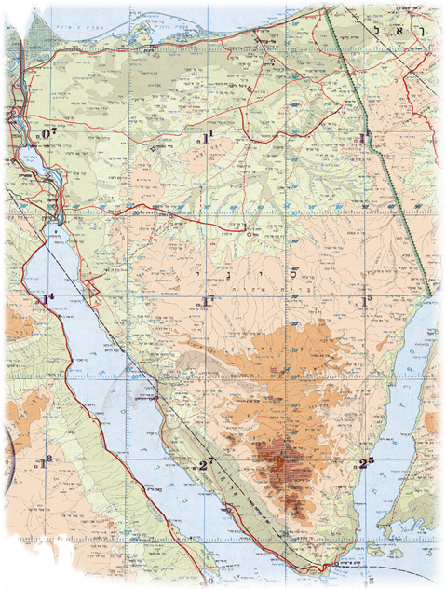
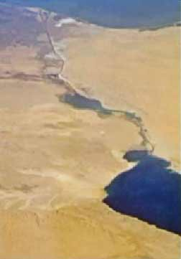
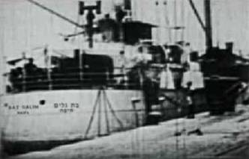
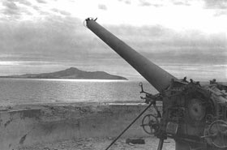
הגורמים למלחמת סיני
חסימת נתיבי האוויר והשיט במפרץ אילת ובתעלת סואץ
מיצרי טיראן
ב - 1953 – חסימת המיצרים בפני אוניות ישראליות.
ב- 1955 - סגר גם על התחום האווירי.
חצי האי סיני
תעלת סואץ
ב - 1951 – חסימת התעלה בפני אוניות ישראליות.
ב- 1953 - מניעת מעבר סחורות המיועדות לישראל.
ב- 1954 – ישראל שולחת את האונייה בת גלים כמבחן לחסימת התעלה.
האונייה נתפסת ומלחיה נאסרים.

Slide 3
הגורמים למלחמת סיני
ערעור מאזן הכוחות בין מצרים לישראל
ב - 1955 נחתמה עסקת נשק בין צ'כיה למצרים, שבמסגרתה קיבלו המצרים נשק מודרני בכמות ובאיכות חסרות תקדים.
645 טנקים
מסוג T-34
200 מטוסי
מיג 15 ומיג 17
126 טנקים
מסוג שרמן

Slide 4
הגורמים למלחמת סיני
הקמת פיקוד ערבי משותף
באוקטובר 1955 הוקמה מפקדה משותפת לצבאות מצרים וסוריה וכעבור כשנה הצטרפה גם ירדן.
באוקטובר 1956 נערכה דיוויזיה עיראקית לכניסה לירדן.

Slide 5
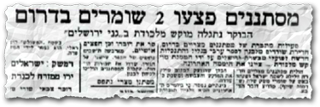
הגורמים למלחמת סיני
חדירות פדאיון ממצרים לשטח ישראל ופעולות תגמול ישראליות
משנת 1955 מפעילים המצרים יחידות פדאיון (מקריבי נפשם) למטרות מודיעין, רצח ופיגועים במטרות צבאיות ואזרחיות בתחום ישראל.
ישראל הגיבה בפעולות תגמול.

Slide 6
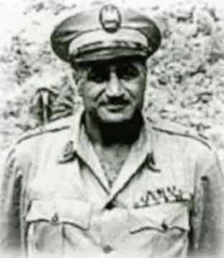
– הזירה הבין לאומית
הגורמים למלחמת סיני
ב - 1956 – עבד אל-נאצר מלאים את תעלת סואץ
הלאמת התעלה פגעה באינטרסים בין לאומיים:
פגיעה כלכלית ויוקרתית בצרפת ובבריטניה, שעד ההלאמה קיבלו תמלוגים עבור מעבר אוניות בתעלה.
חשש להפרעה בהעברת הנפט לאירופה דרך התעלה.

Slide 7
התוכנית המשותפת של צרפת, בריטניה וישראל
באוקטובר 1956 נרקמה ברית משולשת בין צרפת, בריטניה וישראל, שעניינה פעולה צבאית נגד מצרים.
ישראל תיזום פעולה צבאית ותיצור איום ממשי על תעלת סואץ.
האיום יספק לצרפת ולבריטניה עילה להתערבות. הן יציגו אולטימטום לישראל ולמצרים, להסכים, תוך 12 שעות, להסגת כוחות למרחק 15 ק"מ משני עברי התעלה.
ההנחה הייתה שמצרים תסרב לאולטימטום, ובכך תספק לצרפת ולבריטניה עילה להתערבות צבאית, במסווה של הגנה על חופש השייט בתעלה.
במקביל תפעל ישראל בסיני, בהתאם לתכניותיה.

Slide 8
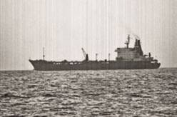
מטרות המלחמה של ישראל
שבירת כוחו של הצבא המצרי.
הבטחת חופש השיט במיצרי טיראן.
חיסול בעיית הפדאיון.
פתיחת תעלת סואץ לשייט ישראלי.
חצי האי סיני

Slide 9
ההיערכות המצרית באבו-עגילה

Slide 10
כוחות ומשימות אוגדה 38 - תכנון
הכח | מועד | משימה
חטיבת חי"ר 4 | הלילה הראשון 29-30 באוקטובר עד 1 בנובמבר יום בשבוע [בין יום שני בלילה עד יום חמישי] | יכבוש את המוצבים שבין צבחה, קציימה ואום שיחן ותפתח את הציר. תיצור מגע אש עם אום שיחן ותכבוש אותו.
חטיבה 10 | הלילה השני 30 – 31 באוקטובר עד הלילה השלישי 31 באוקטובר- 1 בנובמבר [בין יום שלישי בלילה עד יום חמישי לפנות בוקר] | תכבוש את מוצבי החוץ המצריים על הדרך שבין ניצנה למתחם אום כתף (תרת אום בסיס). תיצור מגע אש עם החלק המערבי של מתחם אום כתף ותכבוש אותו. תנצל את ההצלחה ותכבוש את אבו עגילה.
חטיבה 7 | היום השני 31 באוקטובר עד היום השלישי 1 בנובמבר [יום רביעי אחה"צ עד יום חמישי] | תתקדם לאבו עגילה דרך חטיבה 4 או 10 בהתאם לנסיבות תסייע או תשלים את כיבוש מוצבי אום כתף או צומת אבו עגילה בהתאם לנסיבות. תחדיר את יחידת הסיור החטיבתית לכיוון ג'בל ליבני.

Slide 11
כוחות חטיבה מוגברת 7
גדוד החרמ"ש 52 - פלוגת טנקי שרמן ושתי פלוגות חרמ"ש.
גדוד 82 – פלוגת טנקי שרמן וכן פלוגת חי"ר ממונע מגדוד 61.
[פלוגה ד' תגברה את חטיבה עד 10 עד 31 באוקטובר בצהריים]
גדוד 9 – שתי פלוגות טנקים קלים AMX ופלוגת חרמ"ש.
גדוד 61 – חי"ר ממונע פחות פלוגה.
יחידת סיור חטיבתית 135 שלושה ציוותי סיור על ג'יפים.
גדוד חת"ם 899 - ארטילרית שדה נגרר.
סוללת מרגמות כבידות 335.
פלוגת פלסים מגדוד 601.

Slide 12
תכנית הקרב של חטיבה 7 לאחר מעבר הדייקה
הכוח | המשימה
צג"מ 82 | ינוע בראש דרך מיצר הדייקה ויכבוש את הכפר אבו עגילה ומחנה הצבא. צג"ם 82 יקבל פלוגת חרמ"ש מגדוד 52.
גדוד חרמ"ש 52 | יוחלף ע"י גדוד החי"ר הממונע 61 בחסימה. ינוע לאחר גדוד 82 ויכבוש את מתחם סכר הרואפה לאחר שגדוד 82 יכבוש את מתחם צומת אבו עגילה.
גדוד 9 (טנקים קלים AMX-(13 | יכבוש את ביר חסנה.

Slide 13
המעבר בדייקה
גשר אירי

Slide 14
כיבוש מתחם "אבו עגילה"

Slide 15
לו"ז התקדמות חטיבה 7 עד הקרב על סכר הרואפה
30 באוקטובר 1956
05:30 | מח"ט 7 נקרא למפקד פיקוד הדרום.
06:00 | חטיבה 7 עוברת את הגבול לקציימה.
07:00 – 08:00 | חטיבה 7 חברה לחטיבה 4 בקציימה.
07:30 | מח"ט 7 מקבל הוראה ממפקד פיקוד דרום לנוע לכיוון אום שיחן ואחר לאגף את אבו עגילה דרך ביר חסנה.
11:00 | חטיבה 7 מגיעה לאום שיחן גדוד 52 נשאר כחסימה ומנהל מגע אש עם המצרים. המח"ט שולח את הסיירת לבדוק את מעבר הדייקה כדרך קיצור לעורף אבו-עגילה.
16:00 | מ"פ הסיירת מודיע למח"ט 7 ניתן לעבור בדייקה.
22:40 | החטיבה יצאה לדייקה בראש צג"ם 82 בחוד פלוגה א'.
31 באוקטובר 1956
05:30 | פלוגה א' יוצאת מהדייקה בעורף מתחם אבו עגילה על כביש אבו עגילה איסמעיליה, 6 ק"מ מערבית מהמתחם.
06:00 – 07:00 | כיבוש מתחם צומת אבו עגילה

Slide 16
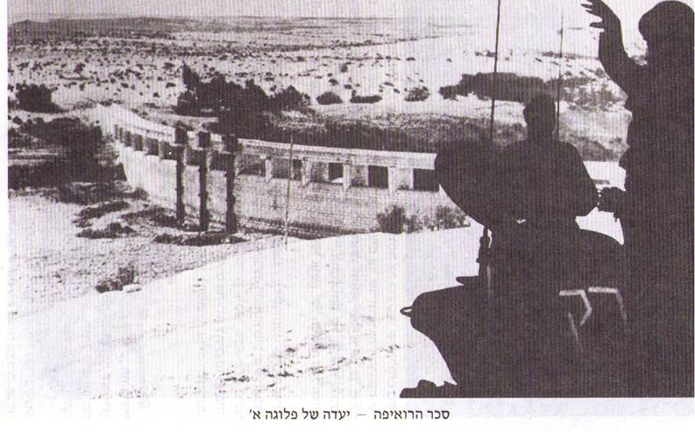
סכר הרואפה

Slide 17
הקרב על הסכר – שלב א' : ההיערכות להסתערות

Slide 18
הקרב על הסכר – שלב ב' : ההסתערות ושינוי כיוון ההתקפה

Slide 19
הקרב על הסכר – שלב ג' : ההתקפה הסופית על המתחם

